Slide 1
Clase I1 – Carga eléctrica
Física 2

Slide 2
Conservación de la carga
La carga total de un sistema cerrado se conserva.
Los cuerpos neutros tienen igual cantidad de cargas positivas y negativas, no confundir con ausencia de cargas.
Observación: esto se cumple bajo ciertas hipótesis que asumiremos siempre válidas en este curso. ¿Cuáles son?

Slide 3
Conductores y aislantes
Conductor: las cargas se pueden mover con facilidad
Conductor ideal: las cargas se pueden mover libremente
Aislante: las cargas no se pueden mover con facilidad
Aislante ideal: las cargas no se pueden mover
Observación: más información sobre cómo conducen los materiales se puede obtener en el curso de Física Moderna.

Slide 4
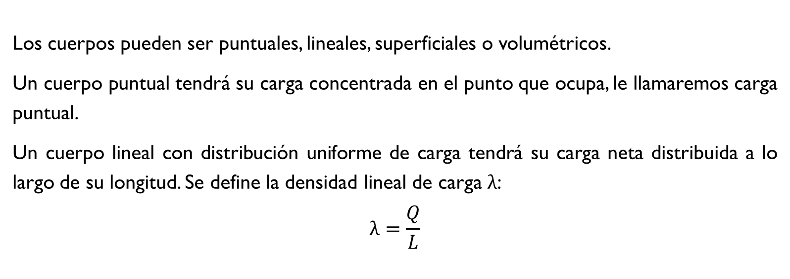
Distribuciones de carga
Los cuerpos pueden ser puntuales, lineales, superficiales o volumétricos.
Un cuerpo puntual tendrá su carga concentrada en el punto que ocupa, le llamaremos carga puntual.
Un cuerpo lineal con distribución uniforme de carga tendrá su carga neta distribuida a lo largo de su longitud. Se define la densidad lineal de carga $λ$:
$$λ=\frac{Q}{L}$$

Slide 5
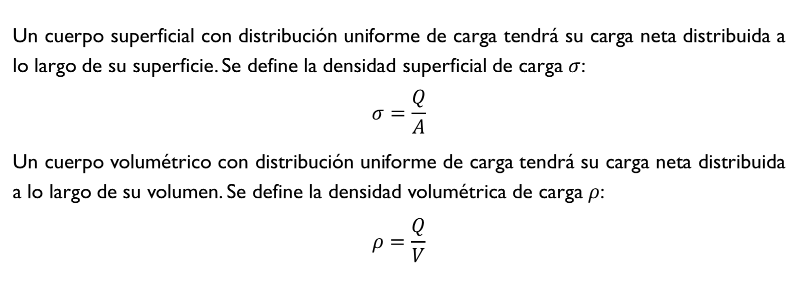
Distribuciones de carga
Un cuerpo superficial con distribución uniforme de carga tendrá su carga neta distribuida a lo largo de su superficie. Se define la densidad superficial de carga $σ$:
$$σ=\frac{Q}{A}$$
Un cuerpo volumétrico con distribución uniforme de carga tendrá su carga neta distribuida a lo largo de su volumen. Se define la densidad volumétrica de carga $ρ$:
$$ρ=\frac{Q}{V}$$

Slide 6

Distribuciones de carga
La mayoría de los cuerpos con los que vamos a trabajar en el curso tienen distribuciones uniformes de carga pero eventualmente podría existir un cuerpo cuya densidad de carga sea una función de la posición.
$$λ\left(x\right), σ\left(x,y\right) o ρ\left(x,y,z\right)$$
$$q_{i}$$
$$∆{\vec{r}}_{i}$$
$$q_{0}$$
$${\vec{r}}_{i}$$
$$∆V$$
$$\vec{r_{P}}$$

Slide 7
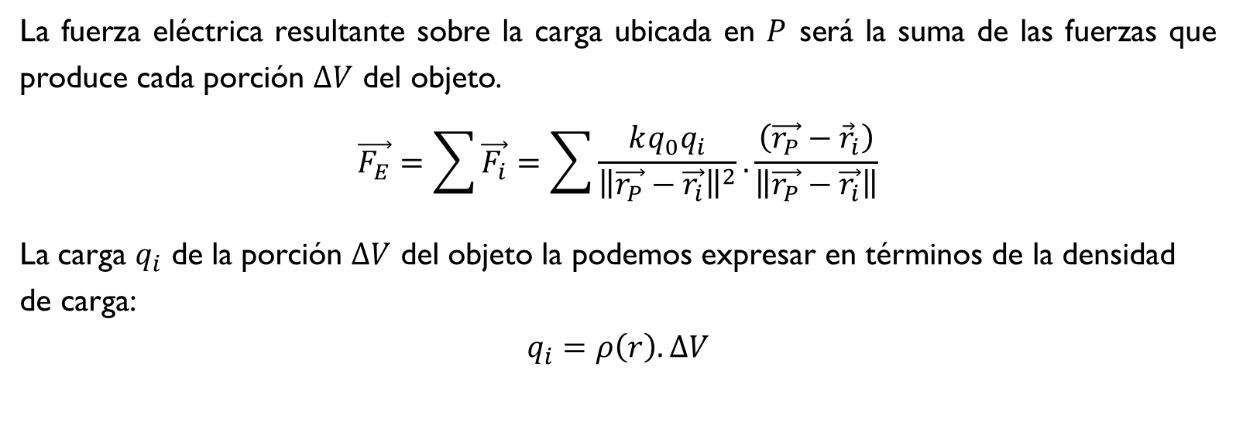
Distribuciones de carga
La fuerza eléctrica resultante sobre la carga ubicada en $P$ será la suma de las fuerzas que produce cada porción $∆V$ del objeto.
$$\vec{F_{E}}=\sum{\vec{F_{i}}}=\sum{\frac{kq_{0}q_{i}}{{\left\|\vec{r_{P}}−\vec{r_{i}}\right\|}^{2}}}.\frac{\left(\vec{r_{P}}−{\vec{r}}_{i}\right)}{\left\|\vec{r_{P}}−\vec{r_{i}}\right\|}$$
La carga $q_{i}$ de la porción $∆V$ del objeto la podemos expresar en términos de la densidad de carga:
$$q_{i}=ρ\left(r\right).∆V$$

Slide 8
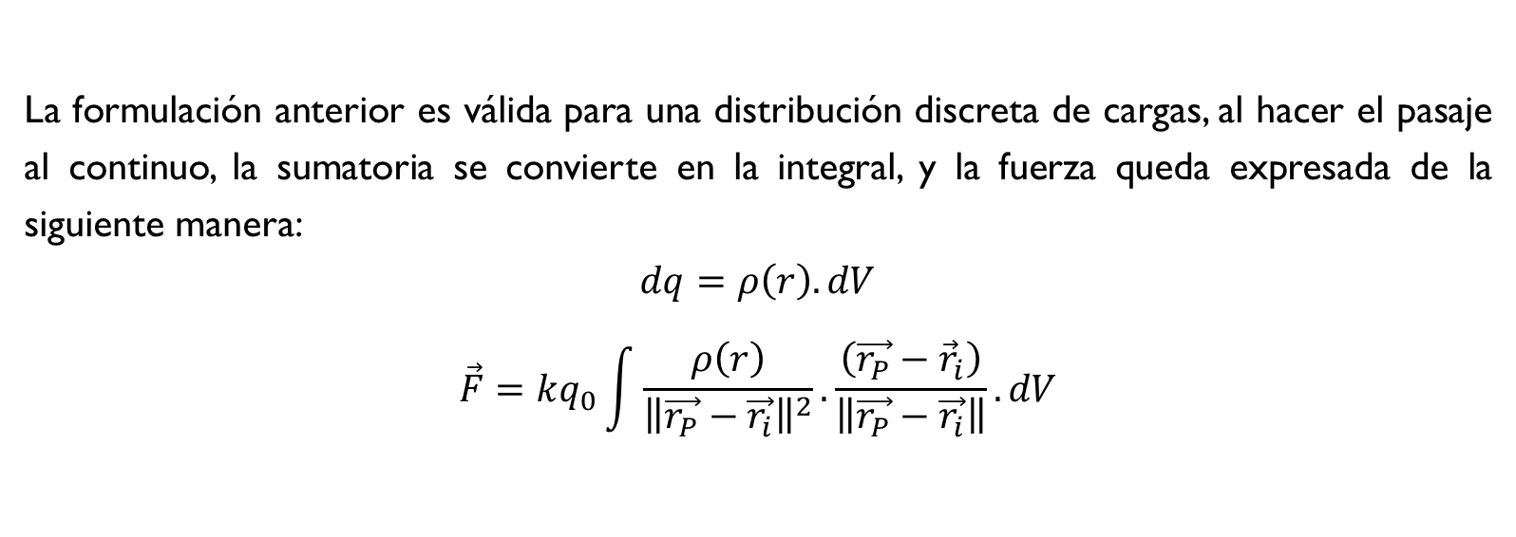
Distribuciones de carga
La formulación anterior es válida para una distribución discreta de cargas, al hacer el pasaje al continuo, la sumatoria se convierte en la integral, y la fuerza queda expresada de la siguiente manera:
$$dq=ρ\left(r\right).dV$$
$$\vec{F}=kq_{0}\int{\frac{ρ\left(r\right)}{{\left\|\vec{r_{P}}−\vec{r_{i}}\right\|}^{2}}.\frac{\left(\vec{r_{P}}−{\vec{r}}_{i}\right)}{\left\|\vec{r_{P}}−\vec{r_{i}}\right\|}.dV}$$

Slide 9
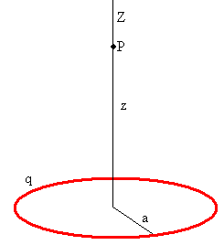
ejemplo
Sea un anillo conductor de radio $a$ al cual se le entrega una carga $q$
Calcular la fuerza eléctrica que experimenta una carga $q_{0}$ situada a una altura $z$ sobre el eje del anillo (punto $P$).

Slide 10
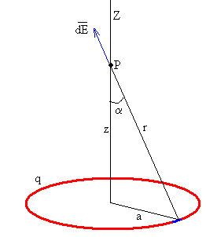

ejemplo
$$dF$$
Las componentes horizontales de $F$ se anulan, por lo que $F$ será vertical hacia arriba.
$$r^{2}=\left(a^{2}+z^{2}\right)$$
$$dq=λ.dl$$
$$F=\int{k.\frac{q_{0}}{r^{2}}.λ.\cos{α}.dl}$$
$$F=k.\frac{q_{0}}{\left(a^{2}+z^{2}\right)}.\frac{q}{2πa}.\frac{z}{{\left(a^{2}+z^{2}\right)}^{1/2}}2πa$$

Slide 11

ejemplo
$$dF$$
$$F=k.q_{0}.q.\frac{z}{{\left(a^{2}+z^{2}\right)}^{3/2}}$$
Se deja como ejercicio verificar que las componentes horizontales efectivamente se anulan.

Slide 12
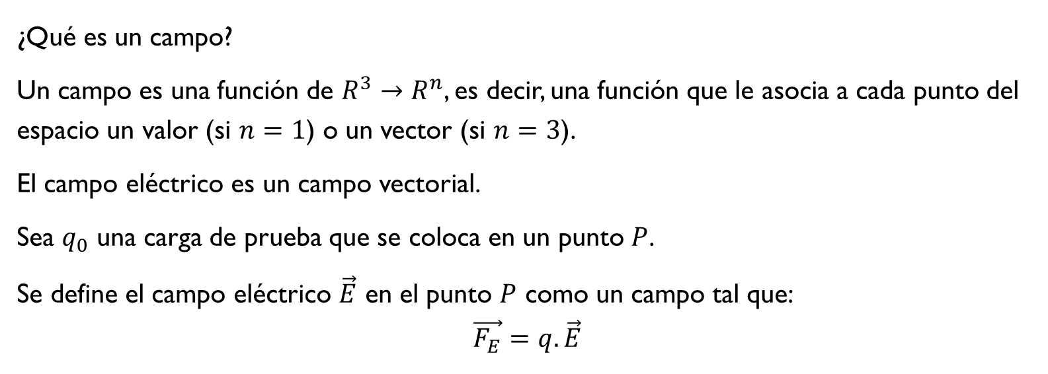
Campo eléctrico
¿Qué es un campo?
Un campo es una función de $R^{3}→R^{n}$, es decir, una función que le asocia a cada punto del espacio un valor (si $n=1$) o un vector (si $n=3$).
El campo eléctrico es un campo vectorial.
Sea $q_{0}$ una carga de prueba que se coloca en un punto $P$.
Se define el campo eléctrico $\vec{E}$ en el punto $P$ como un campo tal que:
$$\vec{F_{E}}=q.\vec{E}$$

Slide 13
ejemplo
$$dF$$
Teníamos que:
$$F=k.q_{0}.q.\frac{z}{{\left(a^{2}+z^{2}\right)}^{3/2}}$$
Por lo que el campo eléctrico en el punto P vale:
$$E=k.q.\frac{z}{{\left(a^{2}+z^{2}\right)}^{3/2}}$$

Slide 14
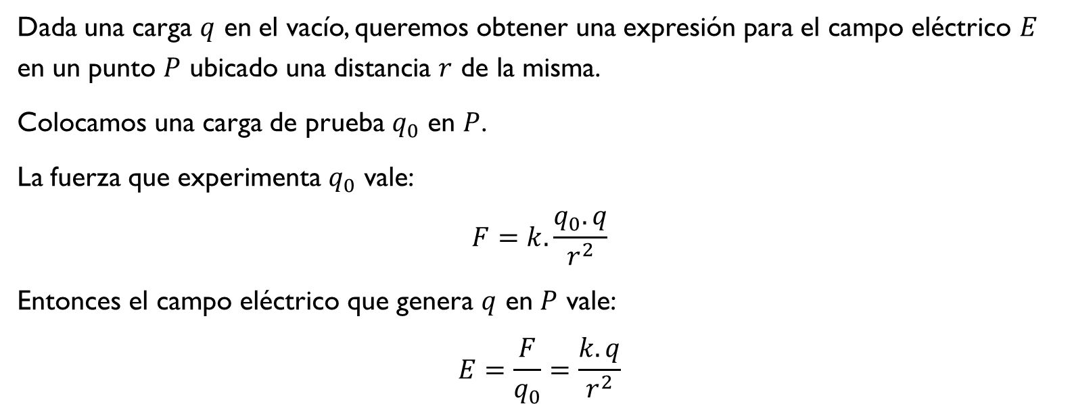
Campo eléctrico de una carga puntual
Dada una carga $q$ en el vacío, queremos obtener una expresión para el campo eléctrico $E$ en un punto $P$ ubicado una distancia $r$ de la misma.
Colocamos una carga de prueba $q_{0}$ en $P$.
La fuerza que experimenta $q_{0}$ vale:
$$F=k.\frac{q_{0}.q}{r^{2}}$$
Entonces el campo eléctrico que genera $q$ en $P$ vale:
$$E=\frac{F}{q_{0}}=\frac{k.q}{r^{2}}$$

